Slide 1
Sistema de Identificação de KYC

Slide 2
Sistema de Identificação de KYC
Sistema que integra o cadastro de usuários com o perfil de investidor, oferecendo gerenciamento eficiente através de uma interface moderna desenvolvida em Python.

Slide 3
Objetivo do Sistema
Problemas que ele resolve
Organiza dados de clientes de forma estruturada
Mantém o histórico de perfis de investidor
Facilita decisões financeiras através de registros atualizados
Objetivo principal
Permitir a identificação e gestão eficiente do KYC (Know Your Customer), cadastrando e monitorando perfis de clientes e investidores de forma segura e rápida.

Slide 4
Requisitos da Stack
Linguagem
Python 3.10+
Bibliotecas necessárias
sqlite3 (banco de dados)
tkinter e ttk (interface)
customtkinter (interface moderna)
Arquivos do sistema
banco.db
Códigos Python do CRUD
Ícone .ico (opcional)
Compatibilidade
Windows / Linux / MacOS

Slide 5
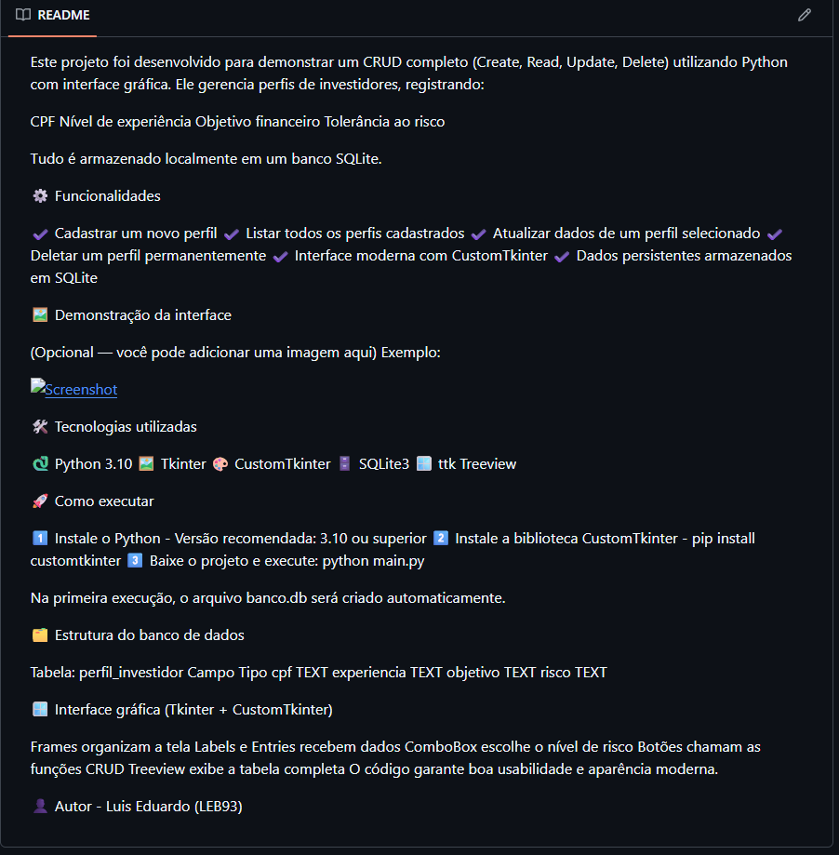
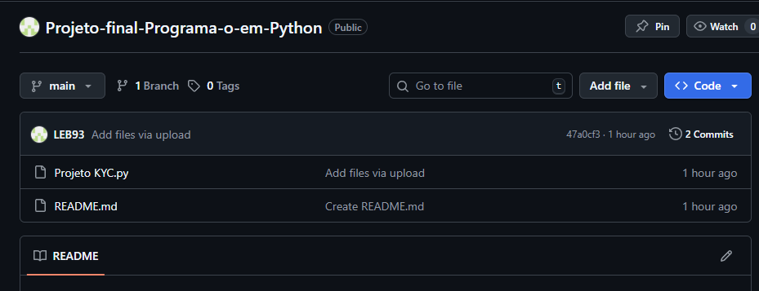
Repositório Github

Slide 6
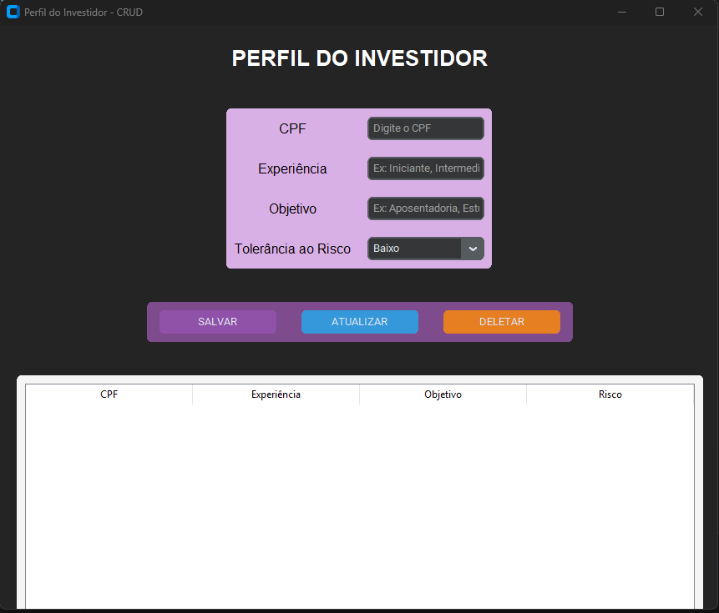
Aplicação

Slide 7
Como o sistema funciona
1️⃣ Usuário preenche os campos (CPF, nome, email, experiência, objetivo, risco).
2️⃣ Clica em SALVAR → registro é gravado no banco SQLite.
3️⃣ Dados aparecem automaticamente na tabela.
4️⃣ Selecionando um item, é possível:
ATUALIZAR → altera os dados
DELETAR → remove do banco
5️⃣ Tudo é exibido no Treeview, mantendo visual organizado.
6️⃣ Persistência garantida no arquivo banco.db.

Slide 8
Em quais áreas pode ser utilizado?
Corretoras ou consultorias financeiras: Para registrar perfis de clientes e acompanhar seus objetivos e nível de experiência.
Plataformas de investimento: Para personalizar recomendações de produtos financeiros com base no perfil do investidor.
Treinamento ou aprendizado: Para estudantes ou profissionais que desejam praticar desenvolvimento de sistemas CRUD com banco de dados e interfaces gráficas.
Gestão interna de carteiras: Pequenas empresas podem usar para organizar dados de clientes e seus perfis de investimento.

